Slide 1
Active Directory
doel en voordelen
structuur van directory gegevens
  naamgeving van objecten
  het gegevensarchief
  het Active Directory schema
  de globale catalogus
domeinstructuren
replicatie
sites

Slide 2
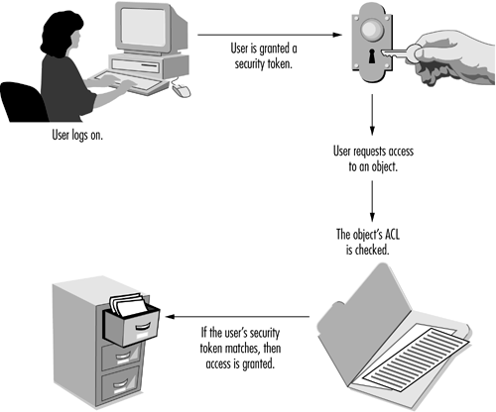
doel en voordelen van Active Directory
beveiliging
  verificatie (inloggen) + autorisatie (ACLs)

Slide 3
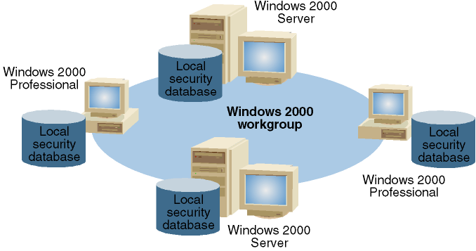
doel en voordelen van Active Directory
beveiliging
  verificatie (inloggen) + autorisatie (ACLs)
  waar worden gebruikersgegevens opgeslagen ?
    ofwel op elke individuele computer (werkgroup model)

Slide 4
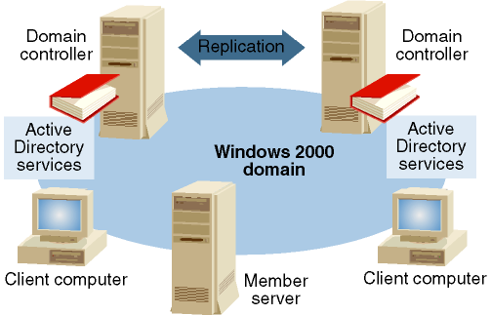
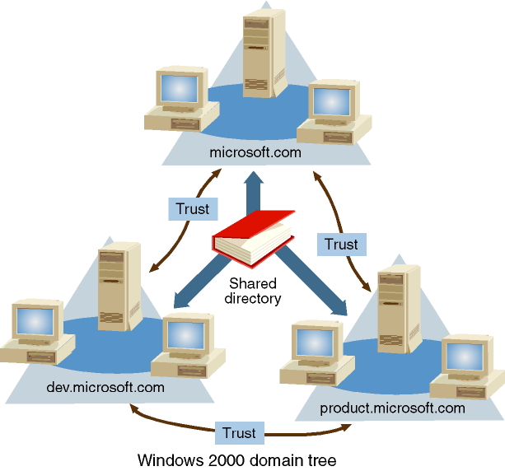
doel en voordelen van Active Directory
beveiliging
  waar worden gebruikersgegevens opgeslagen ?
    ofwel centraal (domein model) op domeincontrollers
      NT ≤ 4.0 ⇨ \winnt\system32\config\SAM
      Windows Server ⇨ \winnt\ntds\ntds.dit (de Active Directory)

Slide 5
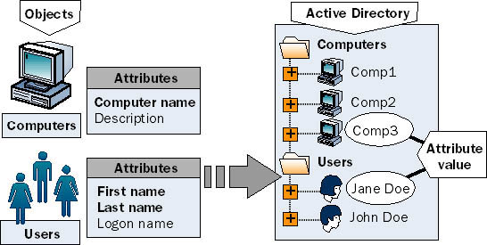
doel en voordelen van Active Directory
beveiliging
  waar worden gebruikersgegevens opgeslagen ?
    ofwel centraal (domein model) op domeincontrollers
      Windows Server ⇨ \winnt\ntds\ntds.dit (de Active Directory)

Slide 6
doel en voordelen van Active Directory
beveiliging
  verificatie + autorisatie
  waar worden gebruikersgegevens opgeslagen ?
    domein = beveiligingsentiteit
    Single Sign-On: na inloggen op domein niveau potentieel toegang tot alle bronnen op alle servers van het domein
  Active Directory
    één enkele databank voor het ganse domein
    gecentraliseerd op domeincontrollers
    beveiligingstickets potentieel beschikbaar voor alle andere toepassingen (SQL Server, Exchange, …)

Slide 7
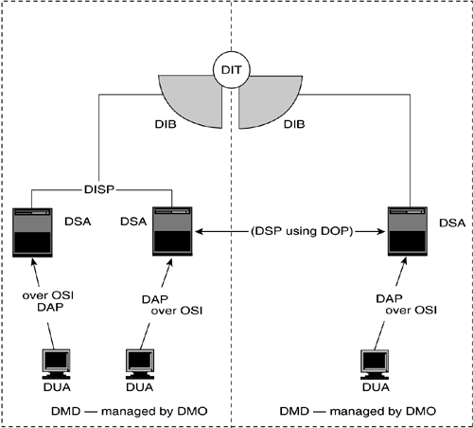
doel en voordelen van Active Directory
toegang tot en beheer van objecten
    OSI standaard: X.500 (1988)
Directory
Information Tree
Directory
Information Base
Directory Shadowing
Protocol
Directory System
Protocol
Directory
Service Agent
Directory Operational
Binding Management
Protocol
Directory Access
Protocol
Directory
User Agent
Directory
Management Domain
Directory
Management Organization

Slide 8
doel en voordelen van Active Directory
toegang tot en beheer van objecten
  gestructureerd in objectgeörienteerde, hiërarchische structuur, Directory Information Tree
    OSI standaard: X.500
      componenten, gekoppeld via Directory Information Base
  standaard interfaces en APIs
    X.500: Directory Access Protocol
    Lightweight Directory Access Protocol (1993, ⊂ TCP/IP)
  Microsoft implementatie: Active Directory
    aspecten van X.500 (structuur, naamgeving, catalog, ...)
    LDAP-server compatibel
    COM server (Active Directory Services Interface)

Slide 9
doel en voordelen van Active Directory
opzoeken van objecten
  Active Directory verzamelt centraal:
    gebruikersobjecten
    gegevens over servers en werkposten
    gegevens over toepassingen
      vereenvoudigt toepassingen, zoals
      Windows Deployment (Remote Installation) Services
      Browser
      lijsten met gedeelde resources (shares en printers)
      DNS
        servernamen ⇨ IP adressen
        dank zij Active Directory meerdere primaire servers per zone
      inlog procedure van werkposten en member servers
        wie is de domeincontroller van het domein ?

Slide 10
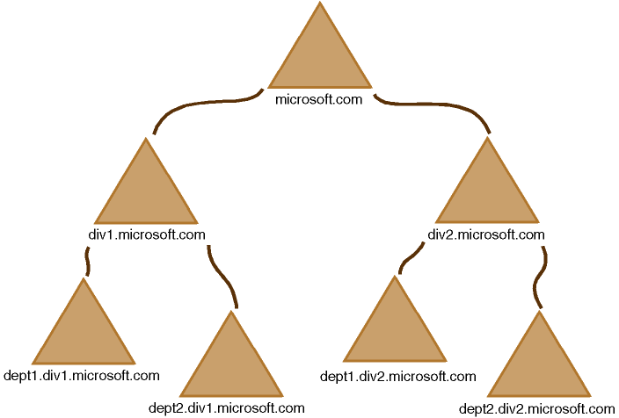
doel en voordelen van Active Directory
delegeren van beheersfuncties
  NT ≤ 4.0
    domein opsplitsen in verschillende domeinen, met onderlinge trust relationships
  Windows Server (NT 5+)
    ofwel verschillende domeinen
      beheer van trust relationships eenvoudiger dan in NT ≤ 4.0
      hiërarchische DNS naamgeving van domeinen

Slide 11
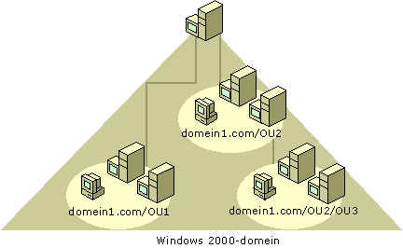
doel en voordelen van Active Directory
delegeren van beheersfuncties
  Windows Server (NT 5+)
    ofwel invoeren van Organizational Units (OUs)
      hiërarchische containers van allerhande objecten
      kunnen beheerd worden door specifieke groepen beheerders
      beheerders kunnen, maar moeten niet, zelf deel uitmaken van de OUs

Slide 12
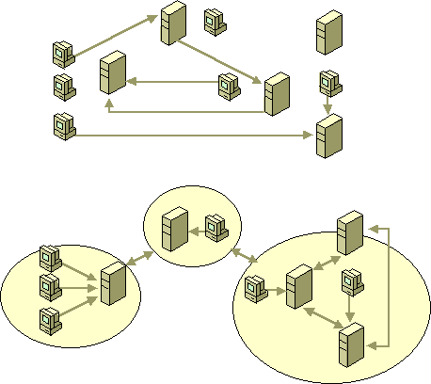
doel en voordelen van Active Directory
replicatie tussen domeincontrollers
  replicatie synchroniseert ntds.dit op alle controllers
  meerdere domeincontrollers verhogen bedrijfszekerheid en performantie
  sites maken configuratie van het netwerkverkeer ten gevolge van replicatie mogelijk
    site configuratie wordt in Active Directory opgeslagen

Slide 13
doel en voordelen van Active Directory
beheer op basis van groepsbeleid
  groepsbeleid stelt beleidsregels in voor elke context (Scope of Management, SOM)
    bepalen de toegang tot, en de configuratie van objecten (vb.desktop) en domeinbronnen (vb.toepassingen)
  hiërarchie van contexten:
    domeinen
    OUs
    sites
    individuele toestellen
  worden zelf in Active Directory opgeslagen als Group Policy objecten

Slide 14
doel en voordelen van Active Directory
schaalbaarheid
  Active Directory ondersteunt, in vergelijking met NT ≤ 4.0, veel meer gebruikers en objecten in hetzelfde domein
    minder noodzaak om meerdere domeinen in te voeren
  Active Directory kan uitgebreid worden
    configureerbare indexering
    configureerbare global catalog
    toevoegen van nieuwe objectklassen in het schema
    toevoegen van nieuwe kenmerken in het schema
    applicatiepartities (vanaf Windows Server 2003)

Slide 15
Active Directory
doel en voordelen
structuur van directory gegevens
  naamgeving van objecten
  het gegevensarchief
  het Active Directory schema
  de globale catalogus
domeinstructuren
replicatie
sites

Slide 16
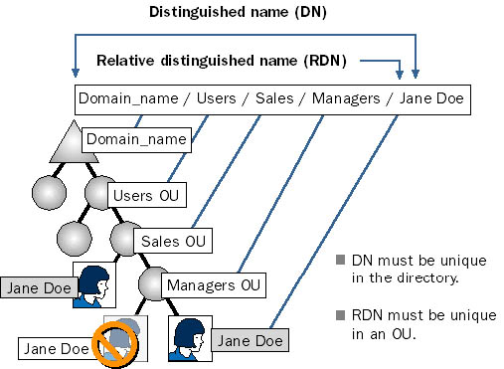
naamgeving van AD objecten
hiërarchische naamgeving voor alle objecten
  logische ordening van directory gegevens
    relatief onderscheidende naam (RDN) (⇨ per container)
    onderscheidende naam (DN) (⇨ LDAP protocol)

Slide 17
naamgeving van AD objecten
hiërarchische naamgeving voor alle objecten
  logische ordening van directory gegevens
    relatief onderscheidende naam (RDN) (⇨ per container)
    onderscheidende naam (DN) (⇨ LDAP protocol)
    canonieke naam (⇨ Active Directory snap-ins)
    globaal unieke ID (GUID) (⇨ intern)
aanvullende naamgeving voor Security Principal Objects (SPN) objecten
  gebruikersaccounts en groepen
  computeraccounts
  domeinen

Slide 18
naamgeving van AD objecten
Security Principal Objects (SPN) objecten
  naast GUIDs ook Security IDs (SIDs)
    compatibiliteit met NT
    eveneens uniek, zelfs in de tijd
    unieke identificaties binnen een forest: DN, canonieke naam, GUID en SID
    bij verplaatsen en hernoemen binnen hetzelfde domein: enkel GUID en SID blijft behouden
    bij verplaatsen naar een ander domein binnen een forest: enkel GUID blijft dezelfde
      sIDHistory wordt aangevuld met vorige SID en sIDHistory

Slide 19
naamgeving van AD objecten
aanvullende naam voor gebruikersaccounts
  User Principal Name: aanmeldingsnaam@suffix
    vereenvoudigt inloggen in een domeinhiërarchie
  SAM accountnaam (pre-Windows 2000 naam)
    eerste 20 bytes RDN ⇨ inloggen als domein\loginnaam
aanvullende namen voor computeraccounts
  SAM accountnaam (pre-Windows 2000 naam)
    eerste 15 bytes RDN + $ teken
  DNS hostnaam
    standaard eerste 15 bytes RDN + suffix voor primaire DNS
  Service Principal Name
    meerdere waarden, ondermeer afgeleid uit DNS hostnaam

Slide 20
het gegevensarchief
bevat objecten en hun kenmerken
  reguliere objecten
  container objecten (zoals OUs)
kan geraadpleegd en gewijzigd worden door
  ADSIedit snap-in (adsiedit.msc)
  ldifde.exe en csvde.exe
  dsget, dsadd, dsmod, dsrm, dsmove
  dsquery * –scope ... –attr ...
  programma’s via LDAP interface
  programma’s via ADSI interface

Slide 21
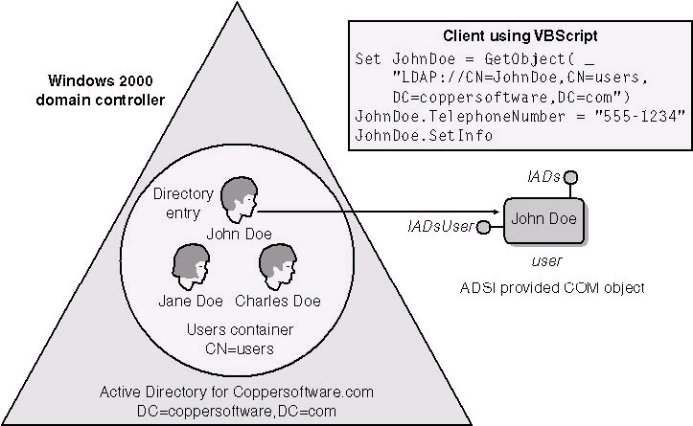
het gegevensarchief
raadpleging en wijziging via ADSI interface

Slide 22
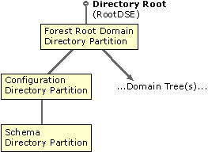
het gegevensarchief
minimaal 3 partities
  domeingegevens
  configuratiegegevens
  het (reële) schema
eventueel applicatiepartities (vanaf NT 5.2)
  DomainDNSZones
  ForestDNSZones
  ...

Slide 23
het reële schema
object = exemplaar van een klasse
het reële schema = set regels
  worden in Active Directory zelf opgeslagen
    beschrijving van de klassen van objecten
    beschrijving van de kenmerken van klassen
    het abstracte schema
  kan geraadpleegd en gewijzigd worden door
    ADSIedit snap-in (adsiedit.msc)
    Active Directory Schema Analyzer
    Active Directory Schema snap-in (schmmgmt.dll)
    ldifde.exe en csvde.exe
    dsquery * –scope ... –attr ...
    programma’s via LDAP of ADSI interface

Slide 24
het reële schema
kenmerken = attributeSchema objecten
  viervoudige unieke naamgeving
    Common-Name (cn)
    LDAP-Display-Name (lDAPDisplayName)
    GUID van het kenmerk (schemaIDGUID)
    X.500 Object Identifier of Attribute-Id (attributeID)
      2 → iso/ITU-T
      2.5 → X.500
      2.5.4 → standaard kenmerken
      2.5.4.17 → postalCode
      2.5.5 → standaard syntaxen
      2.5.5.9 → integer
      2.5.6 → standaard klassen
      2.5.6.6 → person
      1 → iso
      1.2.528.56 → Nederland.België
      1.2.840 → U.S.A.
      1.2.840.113536 → Sun
      1.2.840.113554 → MIT
      1.2.840.113556 → Microsoft
      1.2.840.113556.1 → Active Directory
      1.2.840.113556.1.4 → AD kenmerken

Slide 25
het reële schema
kenmerken = attributeSchema objecten
  viervoudige unieke naamgeving
    Common-Name (cn)
    LDAP-Display-Name (lDAPDisplayName)
    GUID van het kenmerk (schemaIDGUID)
    X.500 Object Identifier of Attribute-Id (attributeID)
  belangrijkste kenmerken (van kenmerken):
    Attribute-Syntax (attributeSyntax en oMSyntax )

Slide 26
het reële schema
kenmerken = attributeSchema objecten
  viervoudige unieke naamgeving
    Common-Name (cn)
    LDAP-Display-Name (lDAPDisplayName)
    GUID van het kenmerk (schemaIDGUID)
    X.500 Object Identifier of Attribute-Id (attributeID)
  belangrijkste kenmerken (van kenmerken):
    Attribute-Syntax (attributeSyntax en oMSyntax )
    Range-Lower (rangeLower), Range-Upper (rangeUpper)
    Is-Single-Valued (isSingleValued)
    Search-Flags (searchFlags): b₁₀b₉b₈b₇b₆b₅b₄b₃b₂b₁
    System-Flags (systemFlags): b₂₈b₂₇...b₆b₅b₄b₃b₂b₁
    Forward-link en Back-link verwijzingen (linkID)

Slide 27
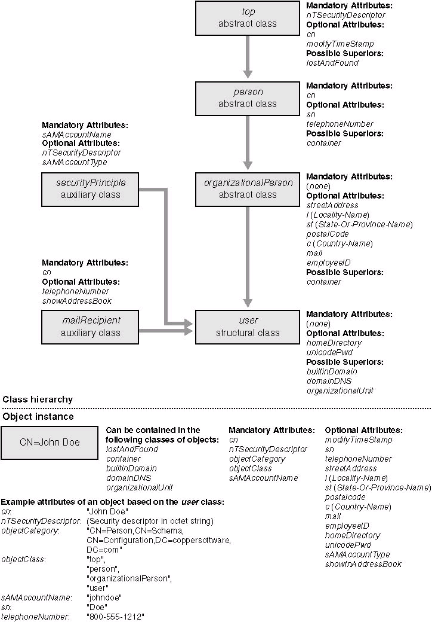
het reële schema
klassen = classSchema objecten

Slide 28
het reële schema
klassen = classSchema objecten

Slide 29
het reële schema
klassen = classSchema objecten
  analoge viervoudige naamgeving als kenmerken
    cn, lDAPDisplayName, schemaIDGUID en governsID
  inhoudsregels
    mustContain en systemMustContain
    mayContain en systemMayContain
    rDNAttID: sleutelattribuut
      meestal ingesteld op cn
      eveens voorkomend: o, ou, dc, c en l
    defaultSecurityDescriptor: default machtigingen
    systemflags: b₂₈b₂₇...b₆b₅b₄b₃b₂b₁
    systemOnly
    isDefunct

Slide 30
het reële schema
klassen = classSchema objecten
  analoge viervoudige naamgeving als kenmerken
    cn, lDAPDisplayName, schemaIDGUID en governsID
  inhoudsregels
  structuurregels
    objectClassCategory
      1 → structureel 0 of 2 → abstract 3 → hulpklasse
    defaultObjectCategory
    subClassOf
    auxiliaryClass en systemAuxiliaryClass
  structuurregels
    possSuperiors en systemPossSuperiors

Slide 31
het reële schema
hoe objecten van een bepaalde klasse opsporen ?
  objectClass kenmerk
    niet geïndexeerd
    multi-valued: bevat klassen en alle superklassen
      computer → {computer,user,organizationalPerson,person,top}
      user → {user,organizationalPerson,person,top}
      contact → {contact,organizationalPerson,person,top}
  objectCategory kenmerk
    geïndexeerd
    bevat ofwel klasse zelf, ofwel één van de superklassen
      computer → computer
      user → person
      contact → person

Slide 32
het reële schema
het abstracte schema
  attributen van het Aggregate object bevatten gecompileerde informatie uit het reële schema
  biedt over elke klasse een beperkt aantal ADSI kenmerken, samengesteld op basis van kenmerken van de classSchema objecten
    Container en Containment
    PossibleSuperiors
      samengesteld op basis van (system)PossSuperiors van alle klassen
    MandatoryProperties
    OptionalProperties
      samengesteld op basis van klasse, superklassen en hulpklassen

Slide 33
global catalog
zoeken in Active Directory
  My Network Places (NT 5) of Network (NT 6)
  Active Directory Users and Computers (dsa.msc)
  ADSI Edit snap-in (adsiedit.msc)
  dsquery * –scope ... –attr ... –filter ...
  programmatorisch:
    LDAP API
    ADSI interface, gecombineerd met ADO
  gebruikt TCP poort 389

Slide 34
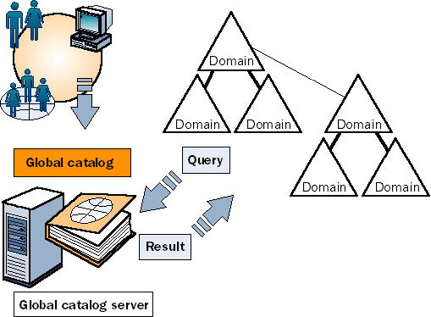
global catalog
global catalog
  verkorte inhoudsopgave van elk domein in het forest
    alle objecten
    beperkt aantal kenmerken (bepaald door isMemberOfPartialAttributeSet kenmerk)
  optimaliseert zoeken in Active Directory
    vermijdt deep search
    vermijdt queries over domeingrenzen heen
    vlakke structuur
    elementaire queries, met onmiddellijke resultaten

Slide 35
global catalog
global catalog
  verkorte inhoudsopgave van elk domein in het forest
    alle objecten
    beperkt aantal kenmerken (bepaald door isMemberOfPartialAttributeSet kenmerk)
  optimaliseert zoeken in Active Directory
    vermijdt deep search
    vermijdt queries over domeingrenzen en partities heen
    vlakke structuur
    elementaire queries, met onmiddellijke resultaten
  gebruikt TCP poort 3268
  gebruikt door aanmeldingsproces (via UPN)

Slide 36
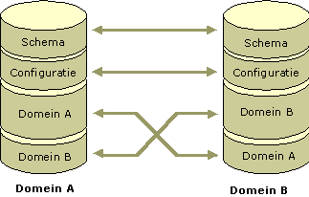
global catalog
minstens één global catalog per forest
  moet domeincontroller zijn
  elke domeincontroller kan global catalog zijn
    Active Directory Sites and Services (dssite.msc)
  repliceren onderling

Slide 37
domeinstructuren
domeinen
  beveiligingsgrenzen
    gecentraliseerd beheermodel
    gedecentraliseerd beheermodel
  hiërarchisch gestructureerd in trees en forests
  hiërarchische naamgeving (DNS)
vertrouwensrelaties
organisatie-eenheden (OUs)
server rollen

Slide 38
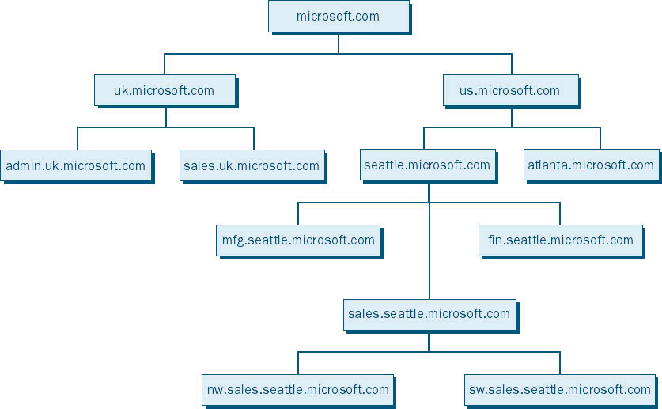
forests en trees

Slide 39
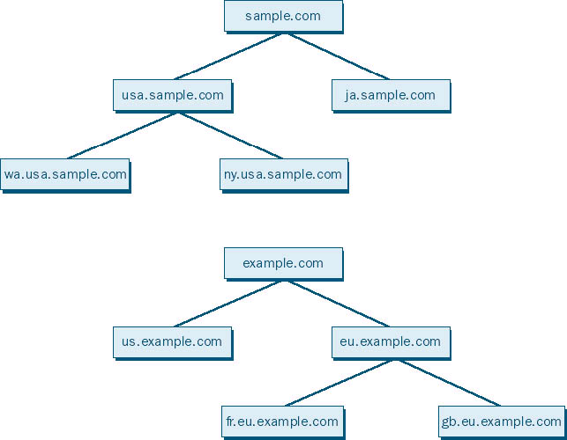
forests en trees

Slide 40
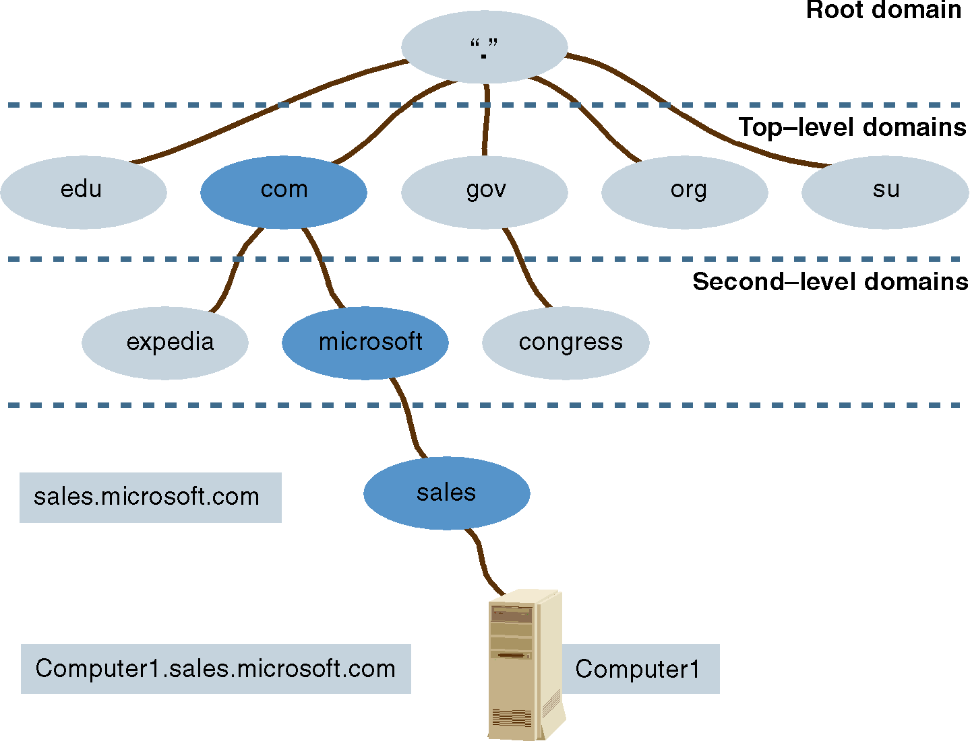
naamgeving domeinen en computers
naam in Active Directory = dNSHostName

Slide 41
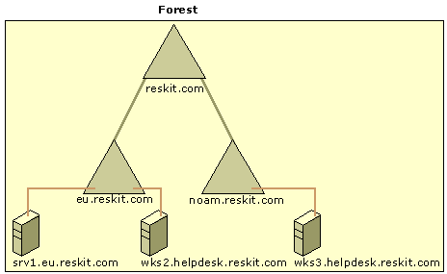
naamgeving domeinen en computers
naam in Active Directory ≠ dNSHostName

Slide 42
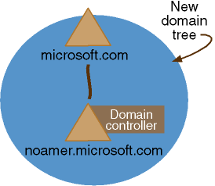
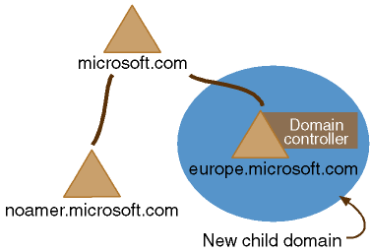
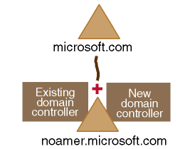
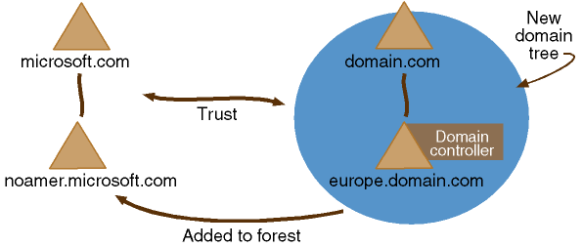
creatie van domeinen, trees en forests

Slide 43
creatie van domeinen
systeemvereisten
  geheugen 
  processorkracht 
  netwerkverkeer 
  NTFS partitie of volume
  DNS server op het netwerk
    SRV records
    dynamische updates
    Windows Server, of Bind vanaf versie 8.1.2
dcpromo [/adv] [/answer:...]

Slide 44
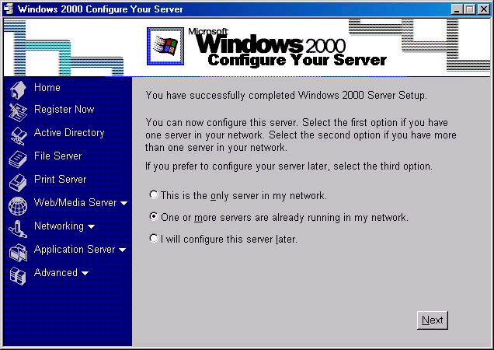
creatie van domeinen

Slide 45
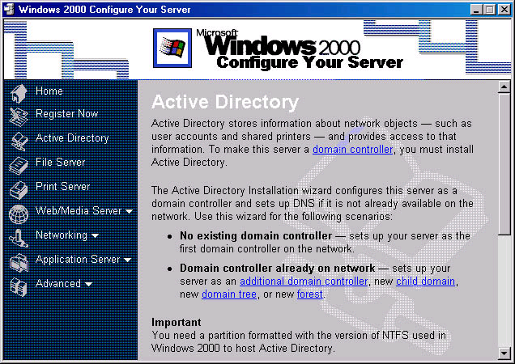
creatie van domeinen

Slide 46
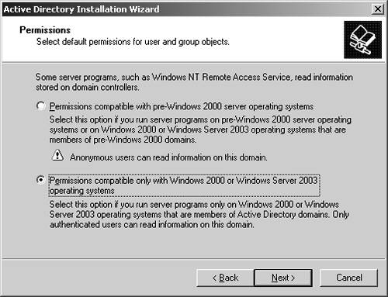
creatie van domeinen

Slide 47
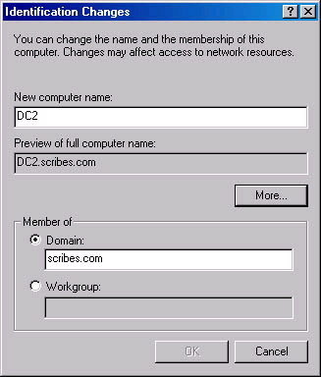
wijzigen van domeinstructuren

Slide 48
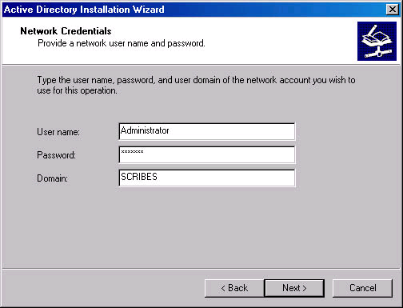
verwijdering van domeinen

Slide 49
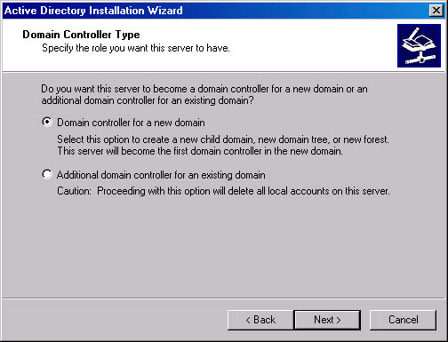
creatie van domeinen

Slide 50
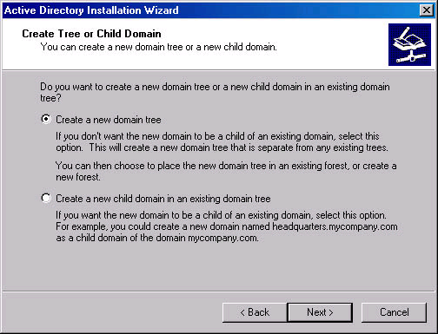
creatie van domeinen

Slide 51
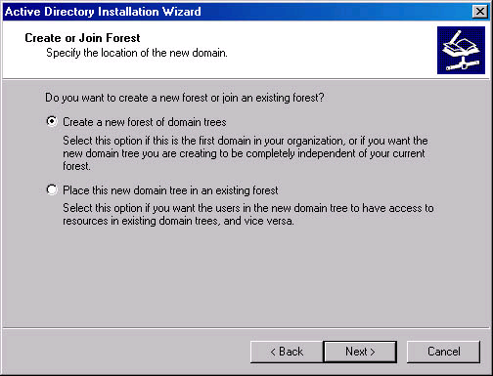
creatie van domeinen

Slide 52
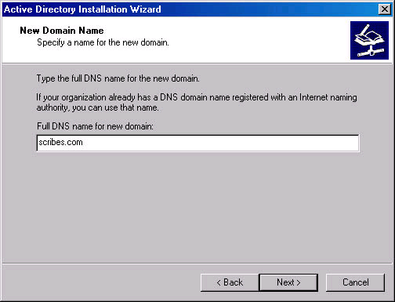
creatie van domeinen

Slide 53
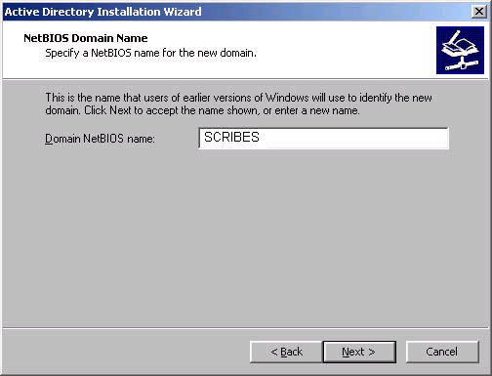
creatie van domeinen

Slide 54
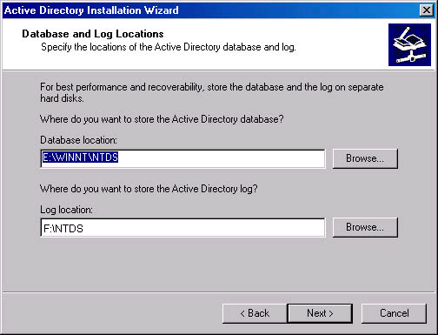
creatie van domeinen

Slide 55
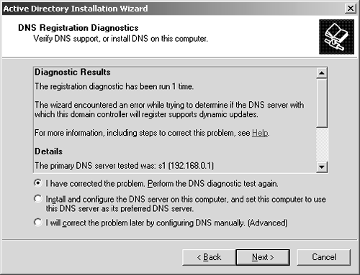
creatie van domeinen

Slide 56
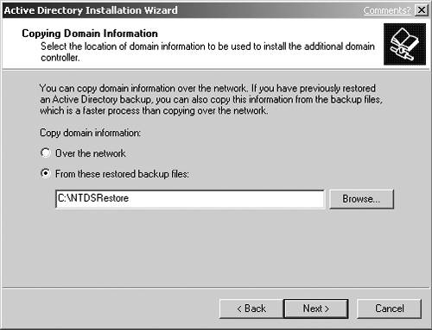
creatie van domeinen

Slide 57
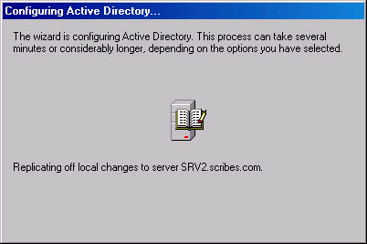
creatie van domeinen

Slide 58
creatie van domeinen
problemen opsporen via logbestanden
  \windows\debug\dcpromoui.log
  \windows\debug\dcpromo.log
consistentiecheck via dcdiag /c /s:server
wijzigen van domeinstructuur
  enkel in forests met minimaal Windows Server 2003 functioneel niveau
wijzigen van namen van domeincontrollers
  zonder degradatie/promotie enkel in domeinen vanaf Windows Server 2003 functioneel niveau

Slide 59
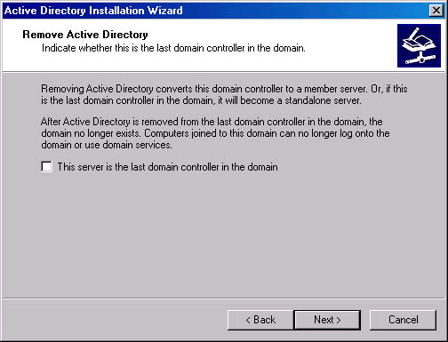
verwijdering van domeinen

Slide 60
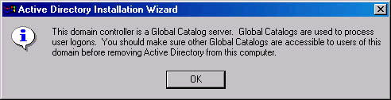
verwijdering van domeinen

Slide 61
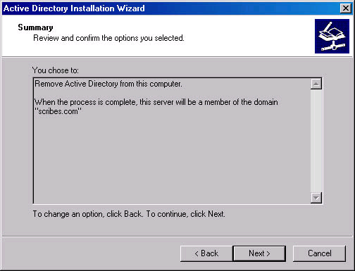
verwijdering van domeinen

Slide 62
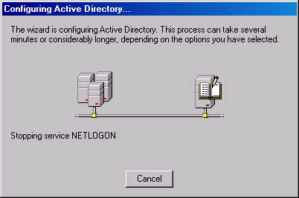
verwijdering van domeinen

Slide 63
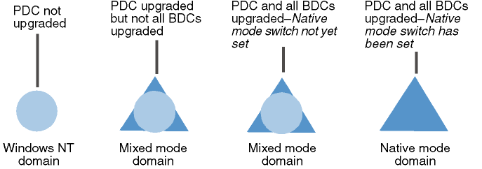
domein functionele niveau’s
mixed mode ⇨ native mode (diverse niveau’s)

Slide 64
domein functionele niveau’s
0. Windows 2000 mixed
  zowel NT 4 als NT 5, maar geen
  Windows Server 2008+ domeincontrollers mogelijk
  laagste Active Directory functionaliteit
  standaard instelling na initiële installatie van NT 5 controllers, zelfs in een nieuw domein

Slide 65
domein functionele niveau’s
Windows 2000 native
  Windows 2000+ domeincontrollers
  één enkele global catalog voor het ganse forest
  automatisch wederzijdse vertrouwensrelaties tussen alle domeinen van een forest
  alle domeincontrollers kunnen zelfstandig een aantal SPN objecten aanmaken
  ruimere mogelijkheden voor configuratie van groepen
  sIDHistory attribuut SPN objecten

Slide 66
domein functionele niveau’s
Windows Server 2003
  Windows 2003+ domeincontrollers
  aanvullende schema klassen en attributen
  aanvullende opdrachten (bijvoorbeeld redirusr en redircmp)
  veranderen naam domeincontroller, zonder degradatie en promotie
  bereikbaarheid van global catalog niet meer strikt noodzakelijk tijdens het inlogproces
  filtering van group policies op basis van beveiligingsgroepen en WMI scripts

Slide 67
domein functionele niveau’s
Windows Server 2008
  Windows 2008+ domeincontrollers
  aanvullende schema klassen en attributen
  Kerberos encryptie met langere sleutels (AES-128 of AES-256)
  fine-grained password policies
  mogelijk alternatief voor File Replication Service (FRS): DFS Replication
Windows Server 2008 R2
Windows Server 2012/Server 2012 R2
Windows Server 2016
5/

Slide 68
forest functionele niveau’s
0. Windows 2000
  Geen eisen aan functionele niveau’s van domeinen
  geen extra functionaliteit
  standaard instelling na initiële installatie

Slide 69
forest functionele niveau’s
Windows Server 2003
  Enkel Windows Server 2003+ functionele domeinen
  hergebruik van gedeactiveerde schemaobjecten
  dynamische hulpklassen
  dynamische objecten
  meer optimale replicatie van global catalog
  optimalisatie KCC (replicatietopologie)
  veranderen van domeinstructuur in een forest
  vertrouwensrelaties tussen verschillende forests
  read-only Windows Server 2008 controllers
  replicatie van de individuele waarden van multi-valued attributen

Slide 70
forest functionele niveau’s
Windows Server 2008
  Enkel Windows Server 2008+ functionele domeinen
  beperken van beveiligingsprobleem bij credential caching van RODC filtered attributen
  geen automatisch site covering probleem bij sites met enkel RODC’s
  vertrouwensrelaties met Kerberos realms
Windows Server 2008 R2
  online restore mogelijk van thombstone objects
Windows Server 2012/Server 2012 R2
Windows Server 2016
5/

Slide 71
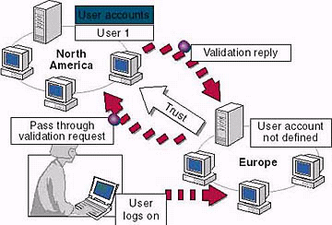
vertrouwensrelaties
doel 1

Slide 72
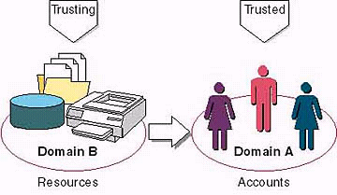
vertrouwensrelaties
doel 2

Slide 73
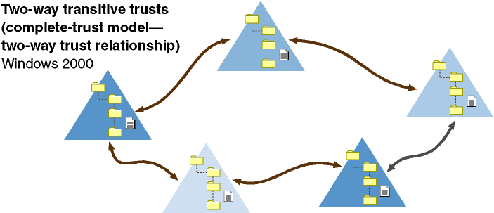
vertrouwensrelaties
vertrouwensrelaties in forests en trees

Slide 74
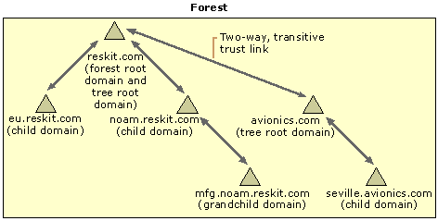
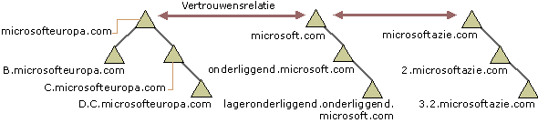
vertrouwensrelaties
vertrouwensrelaties in forests en trees

Slide 75
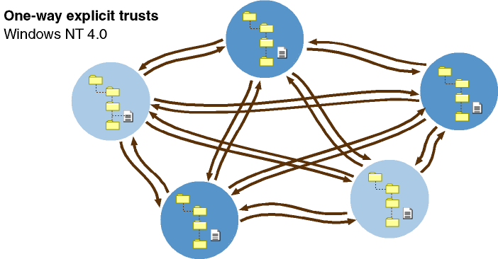
vertrouwensrelaties
Windows Server ⇔ NT (≤4.0)

Slide 76
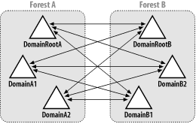
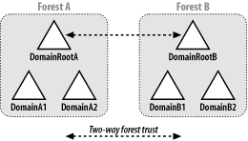
vertrouwensrelaties
expliciete vertrouwensrelaties
  type 1:
  forest trusts
  enkel instelbaar tussen forests met Windows Server 2003 functioneel niveau
  orest trusts
  realm trusts tussen Windows Server 2008 en willekeurige Kerberos v5 domeinen

Slide 77

vertrouwensrelaties
expliciete vertrouwensrelaties
  type 2: verkorte vertrouwensrelaties

Slide 78
vertrouwensrelaties
expliciete vertrouwensrelaties
  type 2: verkorte vertrouwensrelaties

Slide 79

vertrouwensrelaties
expliciete vertrouwensrelaties
  type 2: verkorte vertrouwensrelaties

Slide 80

vertrouwensrelaties
expliciete vertrouwensrelaties
  type 3: externe vertrouwensrelaties

Slide 81

vertrouwensrelaties
expliciete vertrouwensrelaties
  type 3: externe vertrouwensrelaties
  niet-symmetrisch

Slide 82

vertrouwensrelaties
expliciete vertrouwensrelaties
  type 3: externe vertrouwensrelaties
  niet-transitief

Slide 83
vertrouwensrelaties
expliciete vertrouwensrelaties
  type 3: externe vertrouwensrelaties

Slide 84

vertrouwensrelaties
expliciete vertrouwensrelaties
  type 3: externe vertrouwensrelaties

Slide 85
vertrouwensrelaties
definiëren van expliciete vertrouwensrelaties: Active Directory Domains and Trust snap-in
  eerst op trusted domain: toevoegen van potentiëel trusting domain
    paswoord enkel voor leggen van de trust, heeft nadien geen enkel belang
  vervolgens op trusting domain: toevoegen van trusted domain
    definieert de trust effectief
  selective authentication (∈ Authenticated Users) ?
  SID filtering (van sIDHistory attribuut) ?

Slide 86

organisatie-eenheden
delegeren van beheersfuncties
toepassen van groep policies op OU context

Slide 87

organisatie-eenheden

Slide 88

organisatie-eenheden

Slide 89

NT (≤4.0) domeinmodellen
single master domain model

Slide 90

NT (≤4.0) domeinmodellen
multiple master domain model

Slide 91

NT (≤4.0) domeinmodellen
complete trust model

Slide 92

NT (≤4.0) domeinmodellen ⇨ OUs

Slide 93

NT (≤4.0) domeinmodellen ⇨ OUs

Slide 94
serverrollen
optionele functies: configuratie van server rollen, role services en features
domein of standalone server ?
member server of domeincontroller ?
  vereist Active Directory Domain Services rol
  dcpromo [/adv] [/answer:...]
  indien eerste domeincontroller van een domein: overweeg verhoging van domein functioneel niveau, en eventueel van het forest functioneel niveau

Slide 95
serverrollen
optionele functies: configuratie van server rollen, role services en features
domein of standalone server ?
member server of domeincontroller ?
global catalog server, of niet ?
  afhankelijk van het aantal domeinen in het forest
  afhankelijk van de site configuratie
read-only domeincontrollers (RODCs) ?
  welke (RODC filtered) attributen niet repliceren?
  al dan niet met selectieve credential caching

Slide 96

serverrollen
operations master of single master rollen
  schema master
  domain naming master
  RID master
  PDC emulator master
  infrastructure master

Slide 97
replicatie
meerdere domeincontrollers
  spreiding van belasting
  verhoogde fouttolerantie
  replicatie noodzakelijk

Slide 98

replicatie
NT (≤4.0)
  master-slave model

Slide 99

replicatie
Windows Server
  multi-master replicatie

Slide 100
replicatie
Windows Server
  multi-master replicatie (volgens replicatie topologie)
  store-and-forward replicatie (met propagation damping)
  enkel gewijzigde gegevens (aan de hand van USN number)
  gegevens kunnen gecomprimeerd worden
  multi-threaded
  pull mechanisme
  convergeert geleidelijk naar stabiele toestand
  conflicten mogelijk bij simultane update
  kan veel netwerkverkeer veroorzaken ⇨ sites

Slide 101
replicatie
intra-site replicatie
  Knowledge Consistency Checkers (KCCs) genereren verbindingsobjecten
    minstens twee paden met elke controller
    ten hoogste verbindingsobjecten met drie controllers
    ten hoogste drie hops tussen willekeurige controllers
    automatisch aangepast bij wijzigingen
    geen manuele interventie vereist, tenzij aanvullende verbindingsobjecten gewenst
    niet gecomprimeerde gegevensuitwisseling
    frequente uitwisseling
    (gedempte) melding UTD vector bij elke wijziging

Slide 102



replicatie
intra-site replicatie
  KCCs genereren meestal topologie bestaande uit ring
  met aanvullende spaken

Slide 103

replicatie

Slide 104

replicatie

Slide 105



sites
logische structuur
  domeinen
  OUs
fysieke structuur
  sites
  site = # IP subnetten
    dssite.msc

Slide 106
sites
voordeel sites
  onderscheid intra-site replicatie en inter-site replicatie
  computers contacteren bij voorkeur een domeincontroller van dezelfde site
  bij voorkeur minstens één global catalog per site

Slide 107


sites
inter-site replicatie
  site koppelingen geven aan hoe de verschillende sites zijn verbonden
    bandbreedte
    relatieve kosten van de verbinding
    beschikbaarheid in tijd
    replicatieinterval (poll frequentie)
  KCC: site koppelingen ⇨ verbindingsobjecten
    fouttolerant
    efficiente replicatie
    gecomprimeerde gegevensuitwisseling

Slide 108




sites
inter-site replicatie
  enkel KCCs van ISTGs genereren verbindings-objecten tussen verschillende sites

Slide 109

sites
inter-site replicatie
  aanduiding van bruggenhoofd servers

Slide 110
sites
basisbeheer replicatie: dssite.msc
diagnose en oplossing replicatie problemen
  adlb (AD load balancing tool)
  dcdiag (domain controller diagnose)
  dsastat (vergelijkt AD gegevens op verschillende controllers)
  nltest (status domein controllers, trust relaties en site covering)
  repadmin (replicatie beheer)
  parameters NTDS service op elke controller

